Slide 1
JAK SE VYRÁBÍ SKLO
VYPRÁVĚNÍ PODLE OBRÁZKŮ

Slide 2
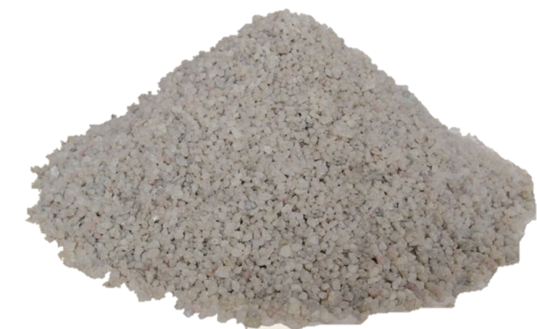
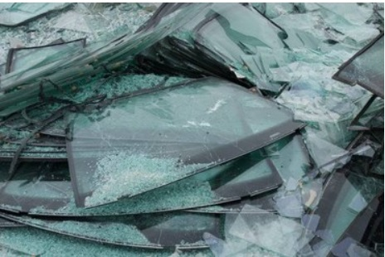
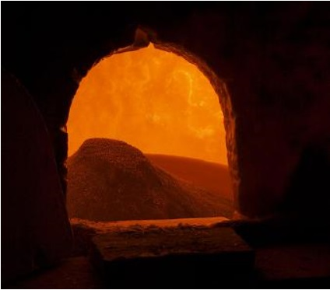
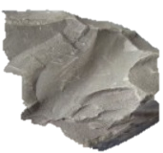
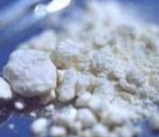
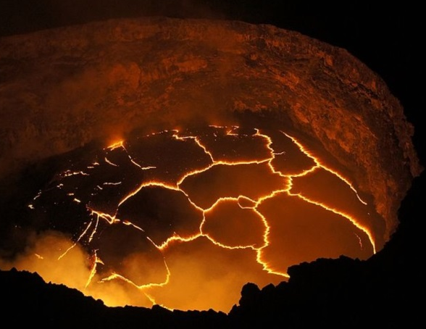
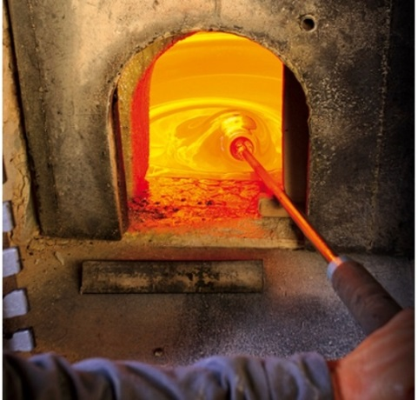
JAK SE VYRÁBÍ SKLO
VŠE SE ROZEMELE A
SMÍCHÁ - TAVÍ SE V PECI,
AŽ NA TAVNOU SKLOVINU
PÍSEK
SKLENĚNÉ STŘEPY
SODA
VÁPENEC

Slide 3
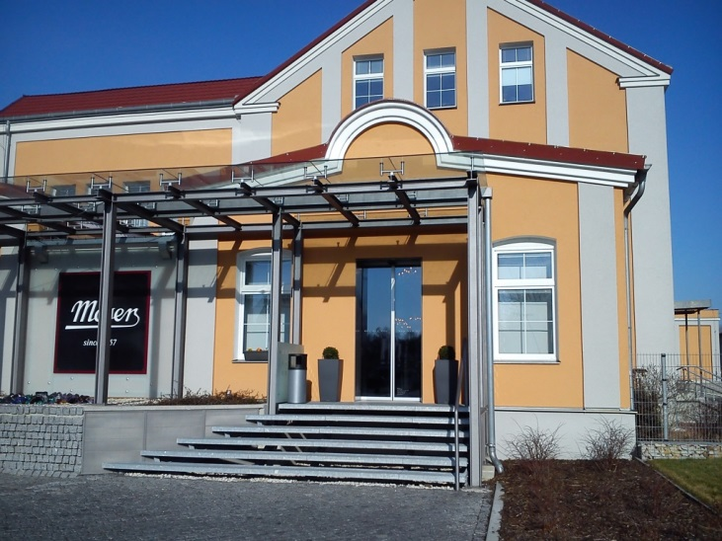
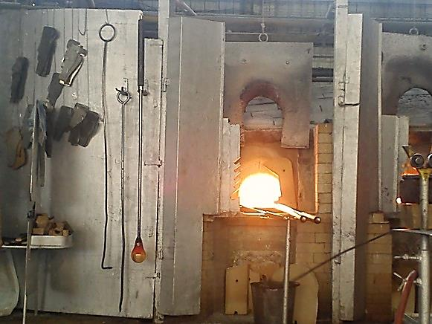
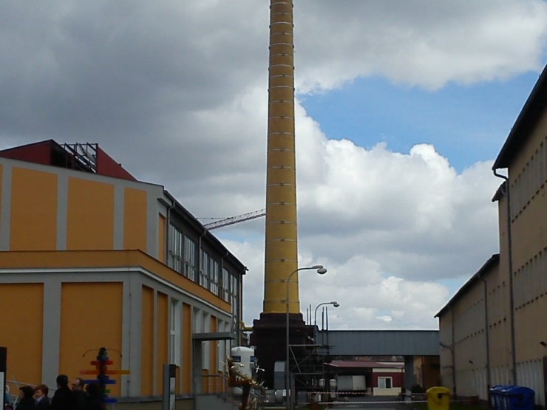
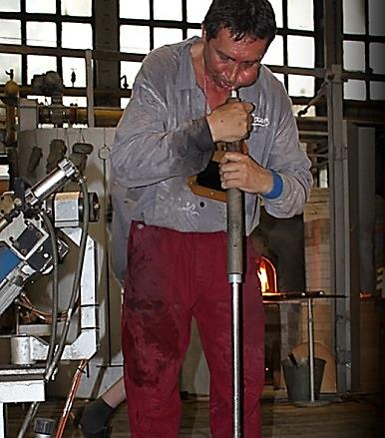
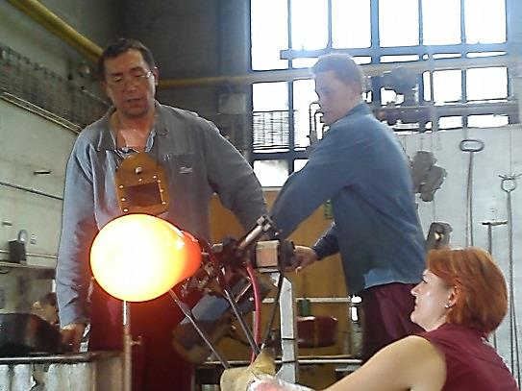
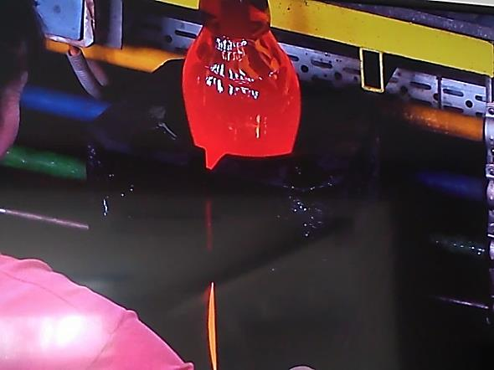
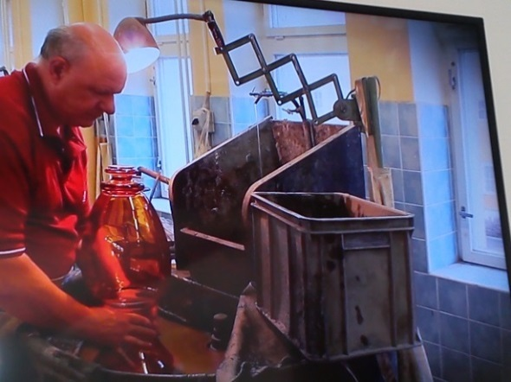
NÁVŠTĚVA SKLÁRNY MOSER V KARLOVÝCH VARECH
Z PECE SE NABÍRÁ SLOVINA TZV. PÍŠŤALOU, FOUKÁNÍM A OTÁČENÍM VE FORMĚ DOSTÁVÁ VÝROBEK TVAR. POSTUPNĚ SE CHLADÍ A UPRAVUJE RŮZNÝMI ZPŮSOBY.

Slide 4
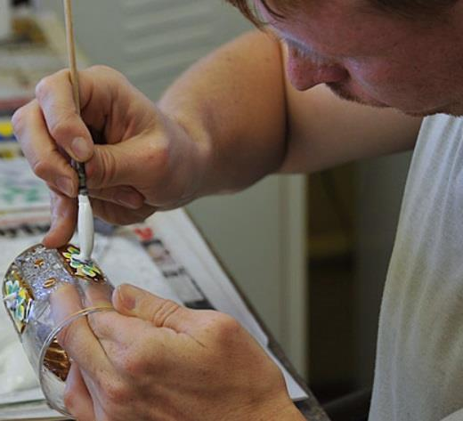
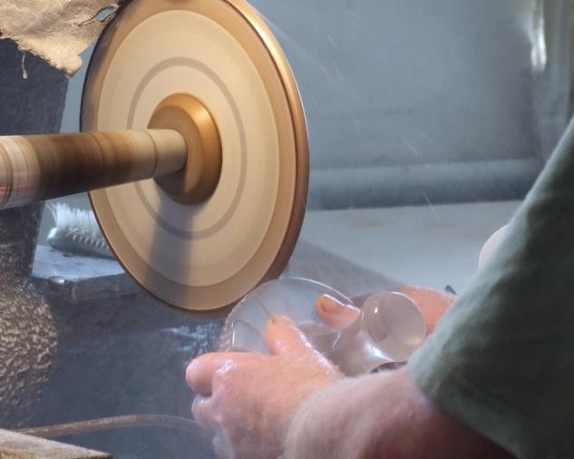
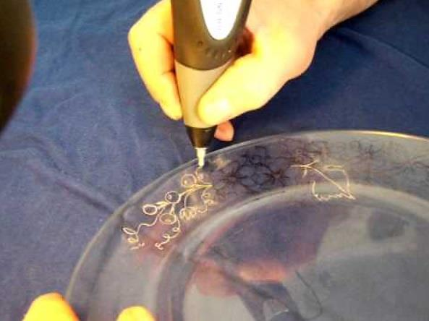
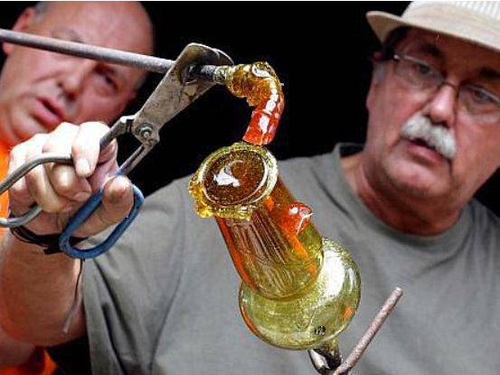
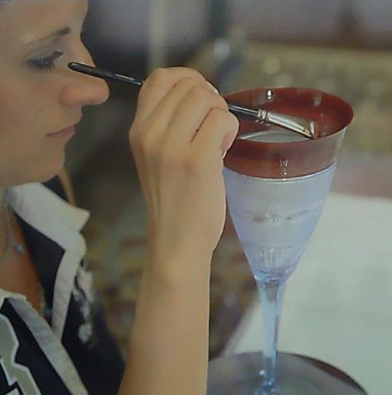

MALOVÁNÍ SKLA
BROUŠENÍ SKLA
LEPTÁNÍ SKLA
ÚPRAVY VÝROBKŮ
ZE SKLA
TVAROVÁNÍ SKLA
ZLACENÍ SKLA A LEŠTĚNÍ ZLATA

Slide 5
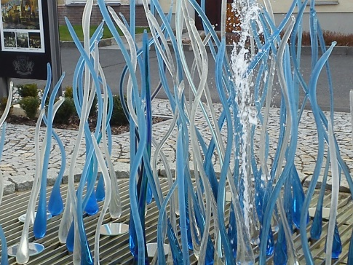
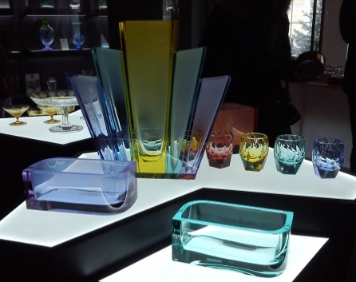

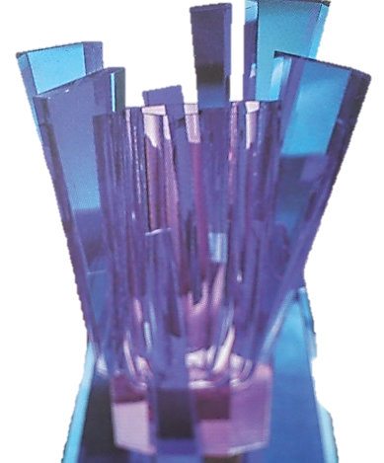
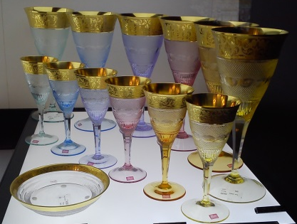
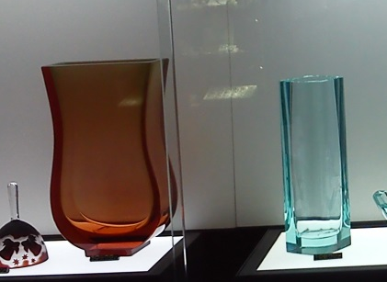
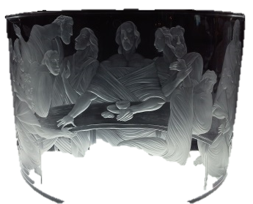
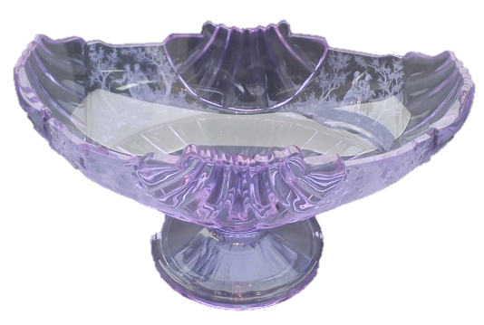
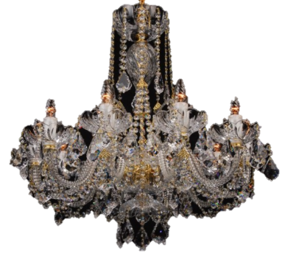
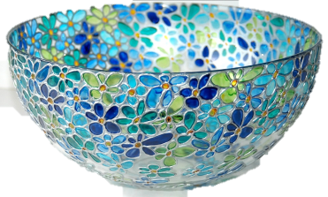
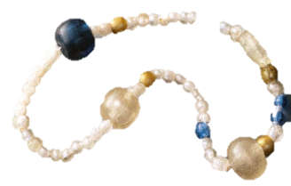
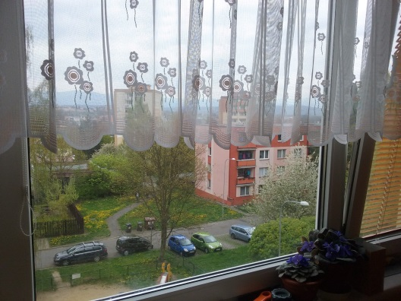
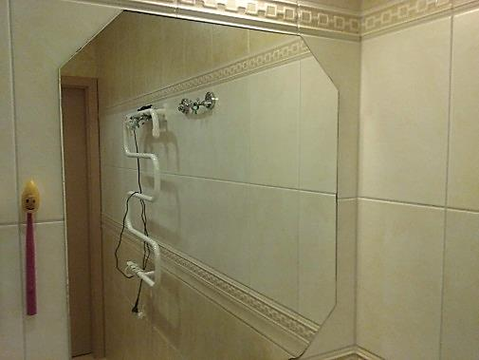
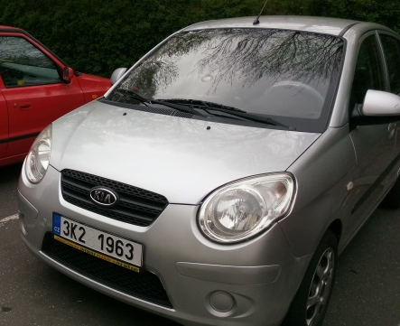
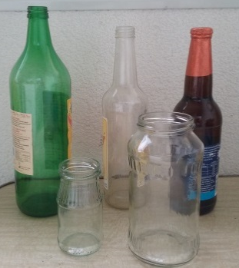
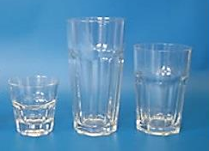
MOŽNOSTI POUŽITÍ SKLA
UMĚLECKÉ PŘEDMĚTY, SKLENIČKY, VÁZY, MÍSY, VITRÁŽE, LUSTRY, KORÁLKY
OKNA
ZRCADLA
AUTOSKLO
LAHVE
UŽITKOVÉ SKLO

Slide 6
Použité odkazy
Vlastní fotografie ze Dne otevřených dveří

Slide 7
Metodický pokyn
Integrovaný blok: pozornost, poznatky, vnímání
Popis
Děti se seznamují s místním řemeslem - sklářstvím
Očekávání a cíle
Základní povědomí, odkud se bere sklo

Slide 8
Studijní materiály
Povinné materiály, pomůcky a technické vybavení
zdroj: www.dumy.cz
Dotyková obrazovka, připojená k PC
Nepovinné materiály
Didaktický kufřík - KUMUČ

Slide 9
Práce s interaktivním výukovým materiálem
Na snímku č. 2 děti vybírají vhodný materiál pro výrobu skla
Děti se na jednotlivých snímcích seznamují nejen jak vzniká sklo, ale díky návštěvě sklárny i s výrobou.
Na základě obrázků poté sami zkouší převyprávět vše, co si zapamatovaly.

Slide 10
Prvky polytechnické výchovy
Vyjadřovat samostatně a smysluplně myšlenky, nápady, pocity, ve vhodně zformulovaných větách
Sledovat a zachytit hlavní myšlenku příběhu, vyslechnutý příběh převyprávět samostatně, věcně správně, popř. pokračovat
Záměrně se soustředit a udržet pozornost
Vnímat, že je zajímavé dozvídat se nové věci, využívat zkušeností k učení
Postupovat a učit se podle pokynů a instrukcí
Prožívat radost ze zvládnutého a poznaného
Zacházet s předměty digitální technologie, využívat nejzákladnější funkce počítače (zapnout-vypnout, práce s myší, jednoduchou klávesnicí)

Slide 11
Cíle polytechnické
výchovy
Chápat postavení techniky a technických oborů v životě lidstva jako devízu
Učit děti základním poznatkům o technice
Směrovat
děti k získávání základních pracovních dovedností a návyků
Vnímat vliv techniky na společnost a přírodu
Vést děti ke kooperativnímu hodnocení a sebehodnocení
Podpořit rozvoj myšlenkového potenciálu
dětí

